Slide 1

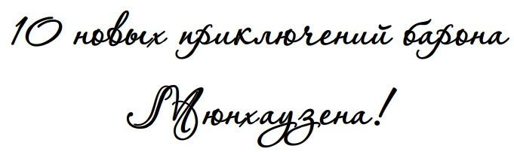
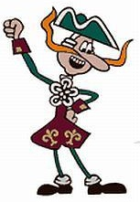


Slide 2
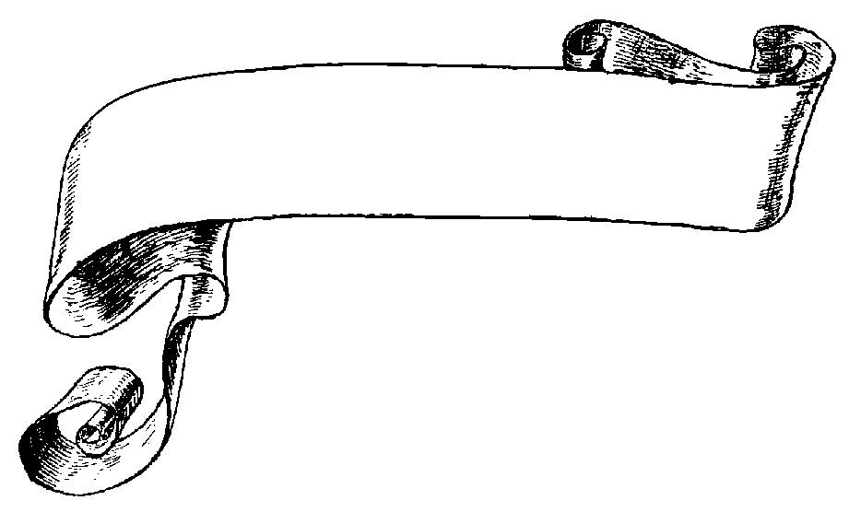


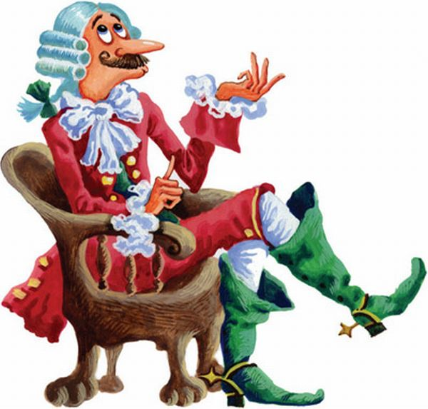
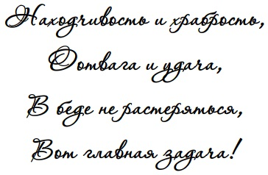
Предлагаю тебе сегодня отправиться вместе со мной в одно из захватывающих приключений. Как ты, конечно, понимаешь, безвыходных ситуаций не бывает, и где бы ты ни оказался, только смелость, логика и смекалка помогут найти выход, из самого, на первый взгляд, опасного положения!

Slide 3


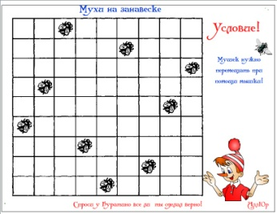
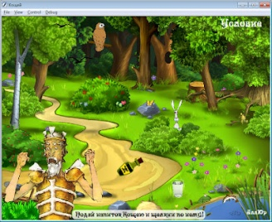
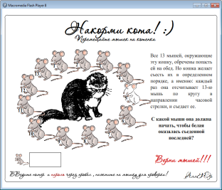
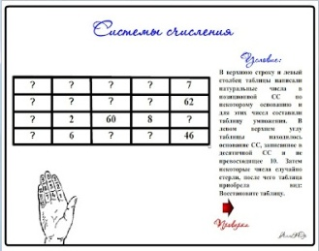
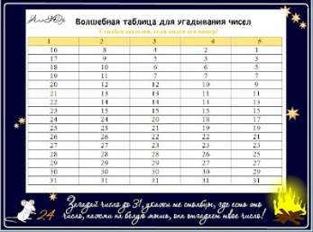
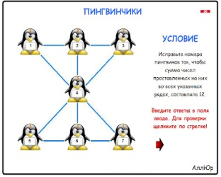
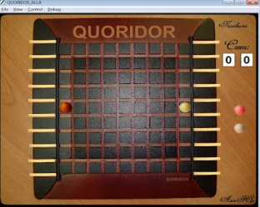
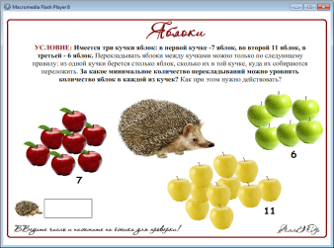
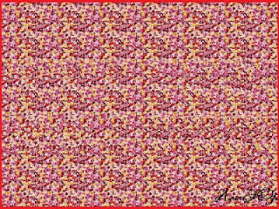


Slide 4


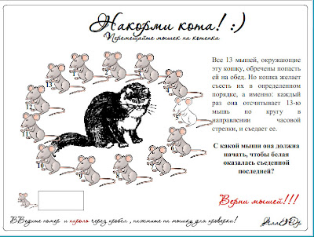
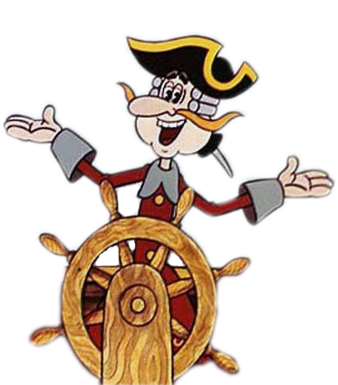

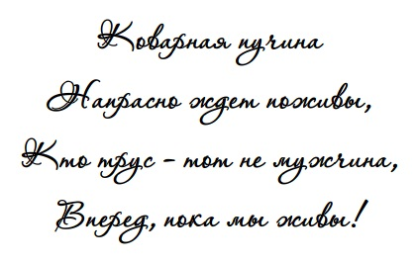


Игра №1
Игра №1 (Спасаем мышь)
Условие : 12 мышей, окружающие эту кошку,
обречены попасть ей на обед, 13-тая останется в живых.
Кошка желает съесть мышей в определенном порядке,
а именно: каждый раз она отсчитывает 13-ю мышь
по кругу в том направлении, в каком эти мыши глядят,
и съедает ее.
Вопрос: С какой мыши она должна начать,
чтобы белая мышка осталась в живых?

Slide 5


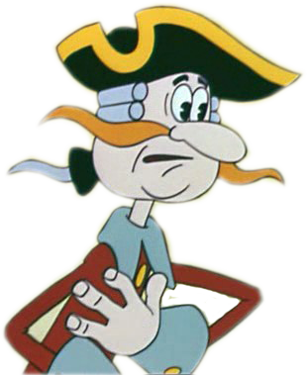

Игра №2
Игра №2 (Рассматриваем скрытое)
Условие : все любят рассматривать стереограммы,
но задача усложняется тем, что необходимо
не просто рассмотреть объемные буквы,
но и составить из них слово,
разгадав ребус по информатике!

Slide 6
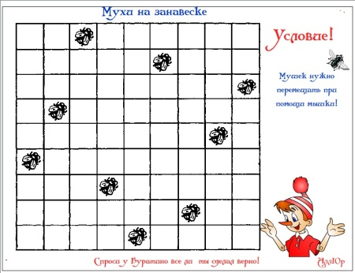
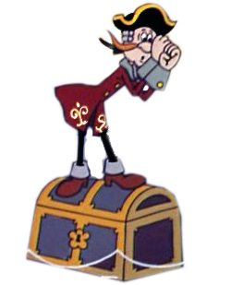


Игра №3
Игра №3 (Ловим мух)
Условие:
На оконной занавеске, зарисованной квадратиками, уселось девять мух. Случайно они расположились так, что никакие две мухи не оказывались в одном и том же прямом или косом ряду. Спустя несколько минут три мухи переменили свое место и переползли в соседние, незанятые клетки; остальные шесть остались на местах.
И курьезно: хотя три мухи перешли на другие места, все девять снова оказались размещенными так, что никакая пара не находилась в одном прямом или косом ряду. Вопрос: Можете ли вы сказать, какие три мухи пересели и какие квадратики они избрали?

Slide 7
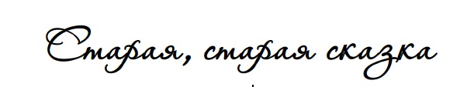
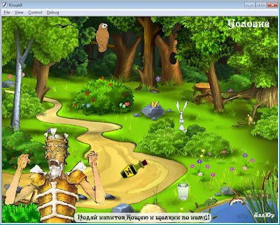
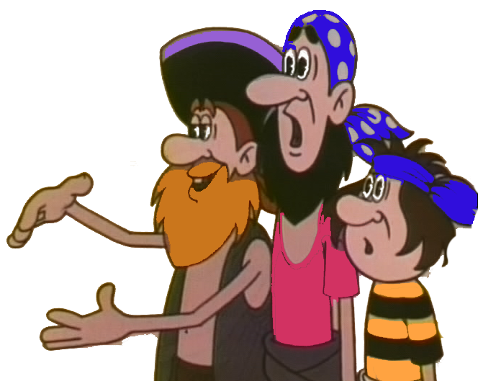
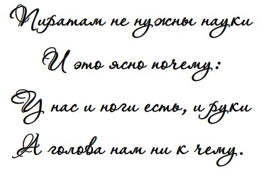
Игра №4
Игра №4 (Идем на дуэль)
Условие: В лесу из-под земли бьют десять источников мертвой воды: от № 1 до № 10. Из первых девяти источников мертвую воду может взять каждый, источник № 10 находится в пещере Кощея, в которую никто, кроме него попасть не может. Если человек выпьет из какого-нибудь источника, он умрет. Спасти его может только одно: если он запьет ядом из источника, номер которого больше. А если он сразу выпьет десятый яд, то ему уже ничто не поможет. Иванушка вызвал Кощея на дуэль. Условия дуэли были такие: каждый приносит с собой кружку с водой и дает ее выпить своему противнику. Кощей обрадовался: «Ура! Я дам яд № 10, и Иванушка не сможет спастись! А сам выпью яд, который принесет мне Иванушка, запью его своим десятым и спасусь!» В назначенный день противники встретились. Оба честно обменялись кружками и выпили то, что в них было. Однако, оказалось, что Кощей умер, а Иванушка остался жив.
Как удалось Иванушке победить Кощея?

Slide 8
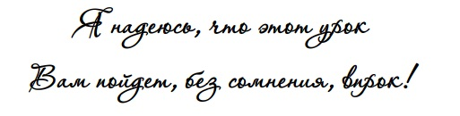

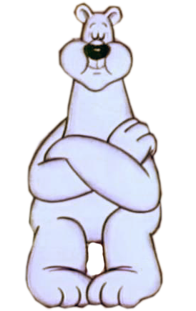
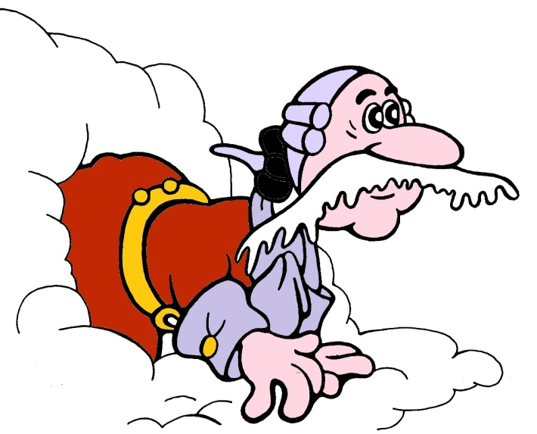
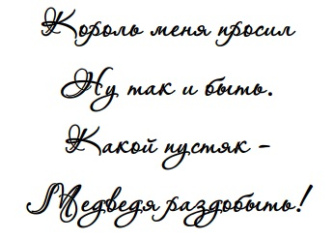
Игра №5
Игра №5 (Ищем потерянное)
Условие: В верхнюю строку и левый столбец таблицы записали натуральные числа в позиционной системе счисления по некоторому основанию и для этих чисел составили таблицу умножения. В левом верхнем углу таблицы находилось основание СС, записанное в десятичной СС и не превосходящее 10. Затем, некоторые числа случайно стерли, после чего таблица приобрела вид такой вид. Необходимо восстановить таблицу.

Slide 9
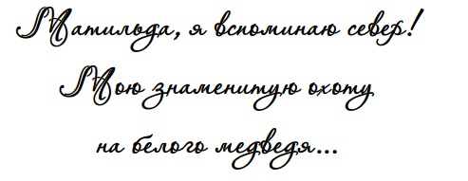

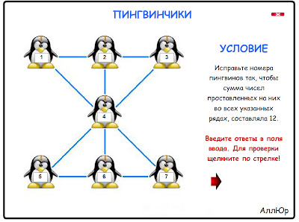
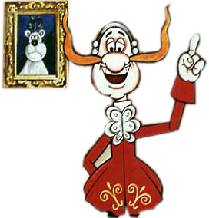
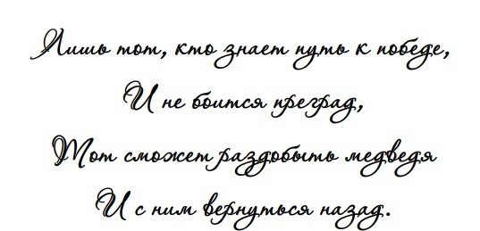
Игра №6
Игра №6 (Переселяем пингвинов)
Простая задача на сообразительность, не требующая специальных знаний, имеет несколько решений.
Расставьте пингвинов так, чтобы сумма чисел проставленных на пингвинах во всех указанных рядах, составляла 12.

Slide 10
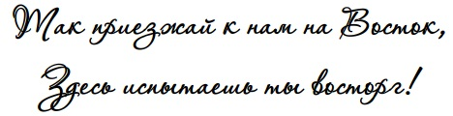
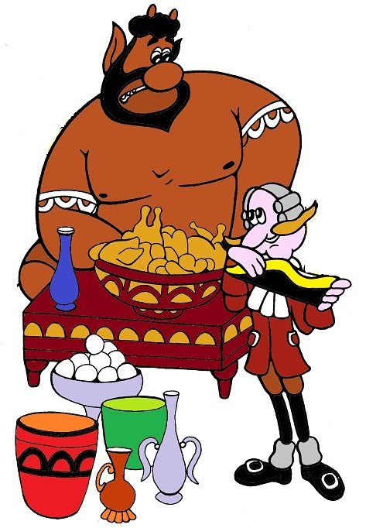

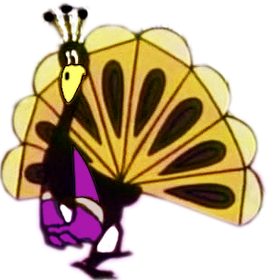
Игра №7
Игра №7 (Разгадываем тайны)
Условие: В этой таблице написаны все числа от 1 до 31. Задумайте какое угодно число, не больше 31, и укажите, в каких столбцах этой таблицы находится задуманное вами число, и таблица угадает это число.
Вопрос: В чем секрет волшебной таблицы?

Slide 11


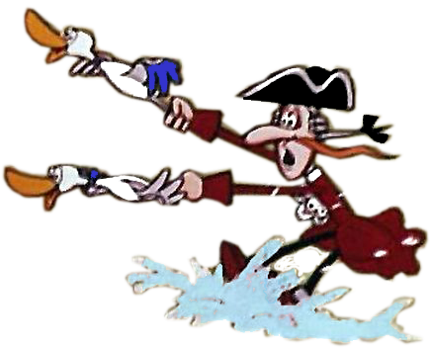
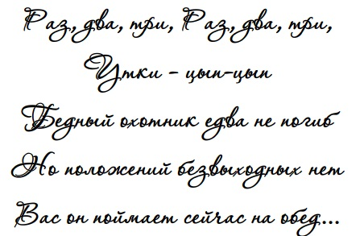
Игра №8
Игра №8 (Собираем яблоки)
Условие : имеется три кучки яблок: в первой кучке – 7 яблок, во второй – 11, в третьей – 6 яблок. Перекладывать яблоки между кучками можно только по сведущему правилу: из одной кучки берется столько яблок, сколько их в той кучке, куда их собираются переложить.
Вопрос: За какое минимальное количество перекладываний можно уровнять количество яблок в каждой из кучек, и как при этом нужно действовать?

Slide 12

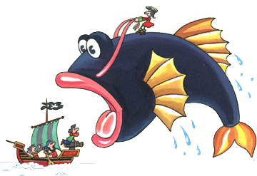
Игра №9
Игра №9 (Идем на турнир)
Логическая игра «Коридор»
Цель игры: дойти своей фишкой до противоположной стороны поля первым. В свой ход игрок может либо передвигать фишку, либо ставить преграду на пути соперника. Преграда - это небольшая стеночка, размером в две клетки, которая может ненамного удлинить путь противника. В итоге, вы можете, дождавшись удачного момента, так преградить путь другому игроку, что вынудите его возвращаться обратно и делать большую петлю. Но, и он, в свою очередь может поступить с вами точно так же :) К концу игры игровое поле превращается в лабиринт из длинных и извилистых коридорчиков...

Slide 13
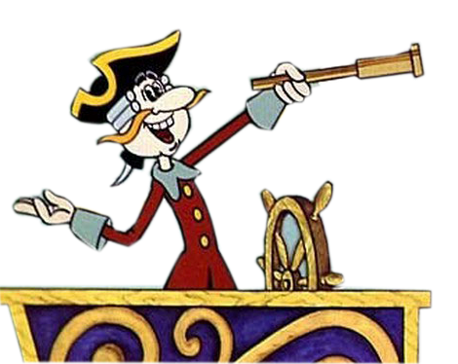


Slide 14


Цитаты и картинки из мультфильма : «Приключения Мюнхгаузена»(1973-1974) Режиссер: А. Солин, Н. Лернер Производство: СССР, ТО Экран;
Информация и изображения, свободно распространяемые в сети Internet;
http://ulix.ru/index.php?cstart=3&do=cat&category=raskaz;
Шаблоны:
http://drakon.comcouponcode.com/ramki-vinetki.html

